Slide 1
РАСПОЗНАВАНИЕ ЭМОЦИЙ ПО ИЗОБРАЖЕНИЯМ ЛИЦ С ИСПОЛЬЗОВАНИЕМ МЕТОДОВ КОМПЬЮТЕРНОГО ЗРЕНИЯ
Голиков Михаил Вячеславович БВТ2402

Slide 2
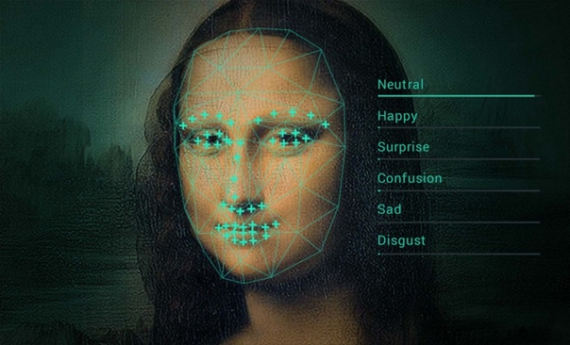
Введение и актуальность
Ретейл и умный маркетинг
Безопасность и контроль доступа
Медицина и ментальное здоровье
Образование и дистанционное обучение
Notes:
Зачем нужно распознавание эмоций
Основные области применения
Ключевая проблема — субъективность
Здесь рассказываю, что эмоции важны в разных сферах: безопасность, медицина, автоиндустрия. Основная сложность — эмоции выражаются по-разному у разных людей, поэтому задача нетривиальная.
1. Ретейл и умный маркетинг
Как используется: Системы анализируют эмоции покупателей перед полками, рекламными баннерами или при выборе товара. Цель: Оценить эффективность рекламной кампании, оптимизировать выкладку товаров и улучшить клиентский опыт. Пример для картинки: Изображение человека, смотрящего на цифровой рекламный щит, рядом с которым график в реальном времени показывает его удивление и интерес.
2. Безопасность и контроль доступа
Как используется: Распознавание эмоций в системах видеонаблюдения в аэропортах, на вокзалах или критически важных объектах. Цель: Выявление потенциально опасных лиц, находящихся в состоянии стресса, паники или агрессии, для предотвращения инцидентов. Пример для картинки: Коллаж из нескольких лиц в толпе, где одно из лиц подсвечено системой как демонстрирующее признаки нервозности, с выводом соответствующего предупреждения.
3. Дистанционная медицина и ментальное здоровье
Как используется: В телемедицинских приложениях для оценки эмоционального состояния пациента, отслеживания динамики при терапии депрессии или тревожных расстройств. Цель: Предоставить врачу объективные данные о состоянии пациента между сеансами и помочь в ранней диагностике. Пример для картинки: Скриншот интерфейса видео-конференции врача и пациента, где в углу экрана отображается график с динамикой основных эмоций (грусть, радость, нейтральность) во время сеанса.
4. Образование и дистанционное обучение
Как используется: Система анализирует эмоции студентов во время онлайн-лекций или выполнения заданий на образовательных платформах. Цель: Определить моменты, когда материал вызывает скуку или сложности, и адаптировать подачу информации для повышения вовлеченности. Пример для картинки: Студент за ноутбуком, на экране которого идет лекция. Рядом с его лицом — индикатор, показывающий "заинтересованность" и "концентрацию".
5. Разработка пользовательских интерфейсов (UX/UI)
Как используется: Тестирование прототипов приложений и веб-сайтов: система фиксирует мимику пользователей при взаимодействии с интерфейсом. Цель: Выявить элементы, которые вызывают разочарование или путаницу (например, гнев или отвращение), и создать более интуитивный и дружелюбный продукт. Пример для картинки: Человек использует новое приложение на смартфоне. На втором экране виден heatmap (тепловая карта) интерфейса, где красным подсвечена кнопка, вызвавшая у пользователя недоумение.

Slide 3
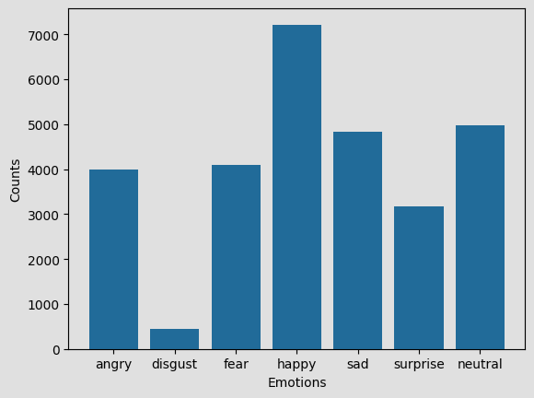
ЗадачИ и трудности
Научиться определять эмоции разных людей
Справиться с дисбалансом датасета
Решить проблему “нейтрального” класса
Подключить LSTM для видеоряда
Notes:
Многоклассовая классификация эмоций
Сложности: схожесть эмоций
Нейтральный класс — источник ошибок
Задача — классифицировать эмоции по лицам. Главные проблемы: похожие выражения («страх» и «грусть»), нейтральное лицо, шумные данные в FER-2013.

Slide 4
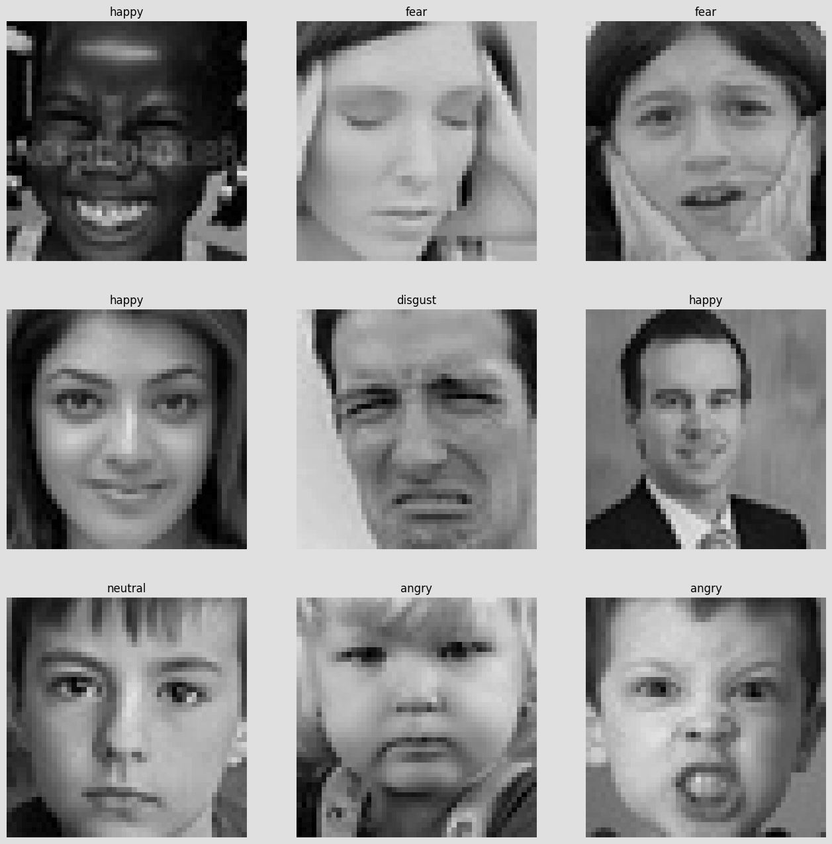
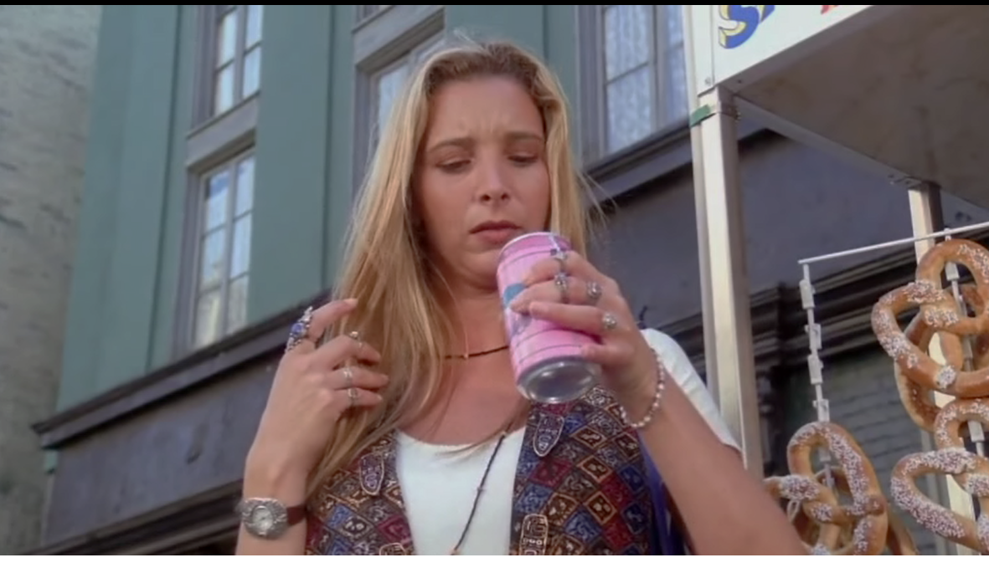
Данные и предобработка
FER-2013
CAER-S
Notes:
FER-2013 — основной датасет
CAER-S — для видео
Предобработка: grayscale, нормализация, аугментации
Использовал FER-2013 для фото и CAER-S для видео. Предобработка включала перевод в grayscale, нормализацию и аугментации.

Slide 5
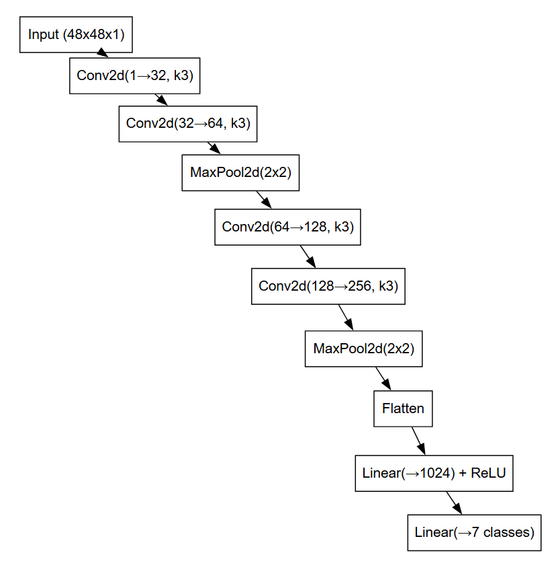
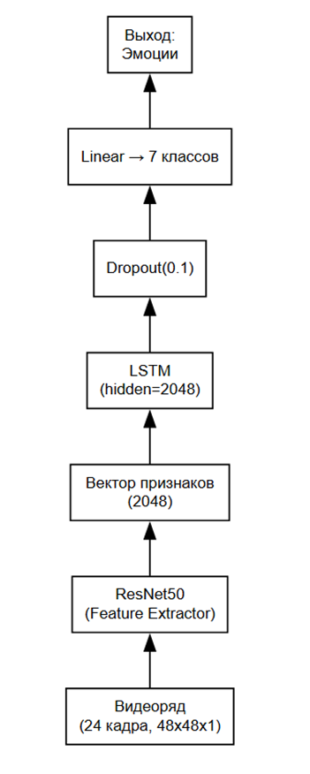
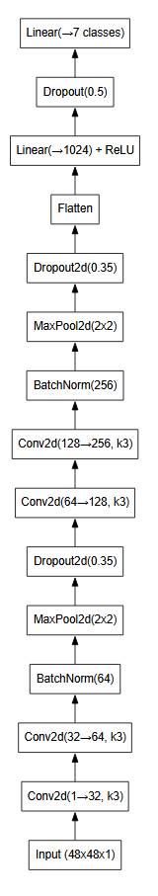
Архитектуры моделей
Dropout
ResNet+LSTM
CNN v1
Notes:
Простые CNN → переобучение
CNN с BatchNorm и Dropout
ResNet50 (transfer learning)
Было протестировано более 20 моделей. Эволюция от простых CNN до ResNet50 с transfer learning и постепенной разморозкой слоёв.
CNN v1

Slide 6
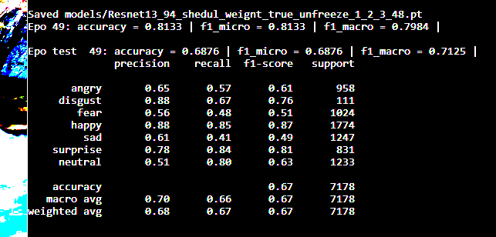
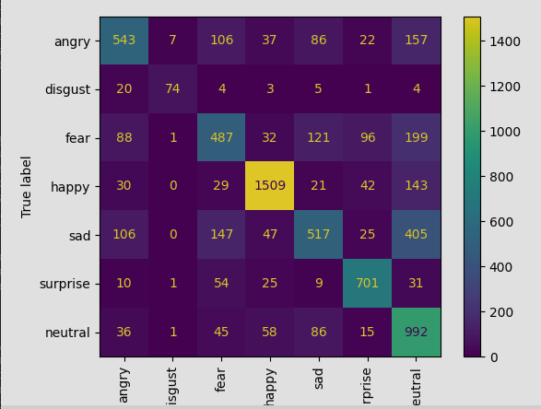
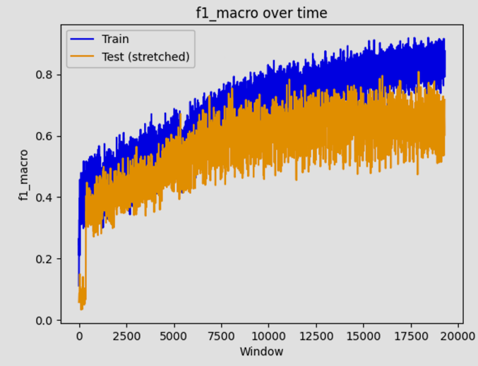
Результаты обучения
Notes:
Accuracy = 68%, F1-macro = 71%
Ошибки: нейтральный класс и путаница эмоций
Результаты: Accuracy 68%, F1-macro 71%. Нейтральный класс часто путался с другими. Также путаница наблюдалась между «страхом» и «грустью».

Slide 7
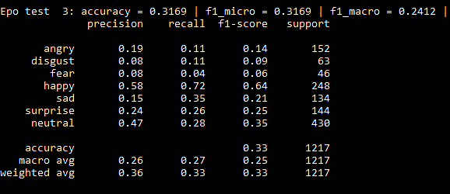
Анализ видео (CAER-S)
Notes:
ResNet + LSTM
Первые тесты → слабые результаты
24 кадра, усреднение → Accuracy ~40%
Для видео сделал ResNet+LSTM. Сначала результаты были плохие (batch=1, последний кадр). После усреднения по 24 кадрам accuracy вырос до ~40% за 5 эпох.

Slide 8











Ограничения и перспективы
Больше 100 часов обучения!
Перейти на работу на сервере
Шумные данные
Использовать AffectNet
Notes:
FER-2013 зашумлён
Ограниченные ресурсы
Перспективы: новые датасеты, трансформеры, ансамбли
Ограничения: зашумлённость FER-2013, мало ресурсов, не попробовал современные архитектуры. Перспективы — использовать AffectNet, RAF-DB, ансамбли и видеоаналитику с трансформерами.

Slide 9

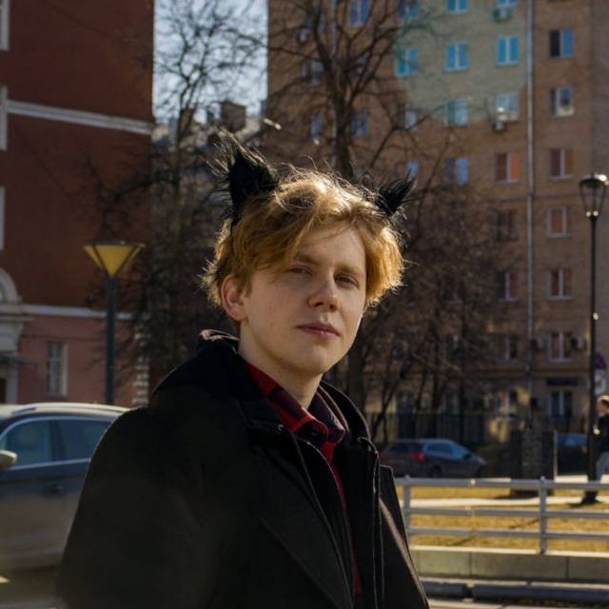
Спасибо за внимание
Голиков Михаил
ML инженер
Notes:
ML инженер
Голиков М.В.

